Slide 1
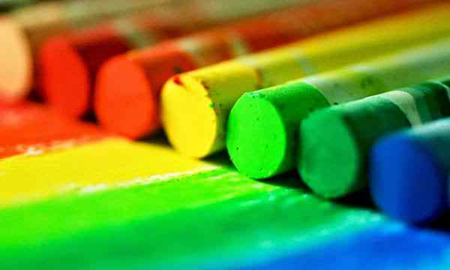
আজকের ক্লাসে সবাইকে স্বাগতম

Slide 2
পরিচিতি
মোঃআলমগীর হোসেন
সহকারী শিক্ষক
রামিজা বালিকা উচ্চ বিদ্যালয়
কানাইঘাট, সিলেট।
E-mail: mdalamgirsazu@gmail.com
মোবাইল নং- ০১৭৮৬৯৩৫২৫২
শ্রেণি: অষ্টম
বিষয়: বিজ্ঞান
অধ্যায়: দশম
পাঠ: ৫ ও ৬
তারিখঃ 07/12/২০১9

Slide 3
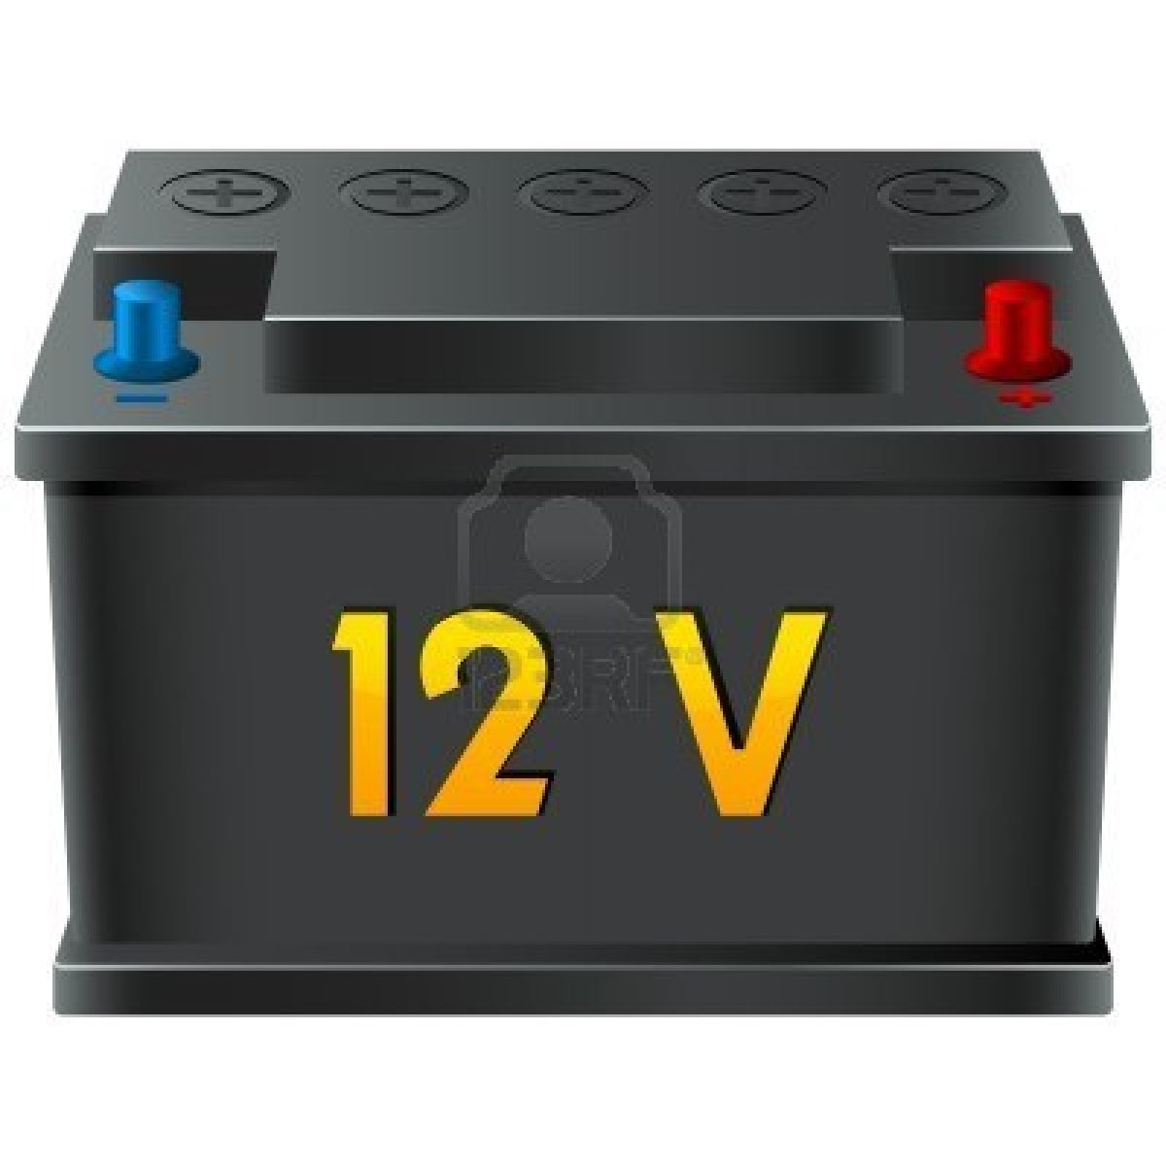
নিচের চিত্রগুলো লক্ষ্য কর
সাবান
ব্যাটারীতে ব্যবহৃত হয় …
সাবানে ব্যবহৃত হয় …

Slide 4
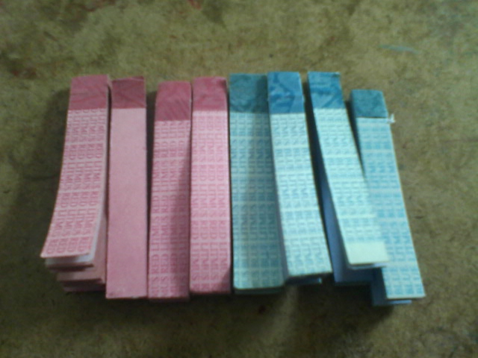
এসিড ও ক্ষারকের ব্যবহার

Slide 5
শিখনফল
এই পাঠ শেষে শিক্ষার্থীরা ...
বিভিন্ন প্রকার এসিড ও ক্ষারক চিহ্নিত করতে পারবে
এসিড ও ক্ষারকের কাজ বর্ণনা করতে পারবে
এসিডের অপব্যবহার রোধে উদ্ভুদ্ধ হবে।

Slide 6
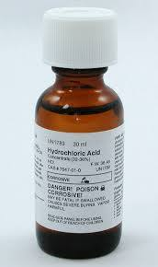
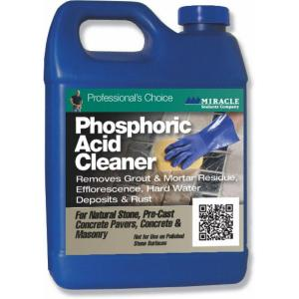
সালফিউরিক এসিড
হাইড্রোক্লোরিক এসিড
HCl
বিভিন্ন প্রকার খনিজ এসিড
H₂SO₄
ফসফরিক এসিড
HNO₃
নাইট্রিক এসিড
H₃PO₄

Slide 7
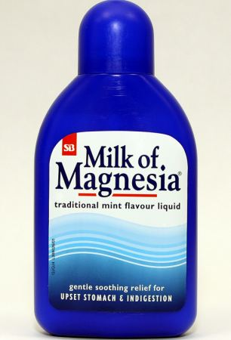
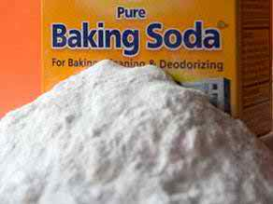
মিল্ক অব ম্যাগনেসিয়া
সোডিয়াম হাইড্রোক্সাইড
Mg(OH)₂
NaOH
বিভিন্ন প্রকার ক্ষারক
খাবার সোডা
মিল্ক অব লাইম
Ca(OH)₂
NaHCO₃

Slide 8
জোড়ায় কাজ
প্রশ্ন: তোমার জানা এসিড ও ক্ষারকের রাসায়নিক সংকেতসহ একটি তালিকা তৈরি কর।

Slide 9
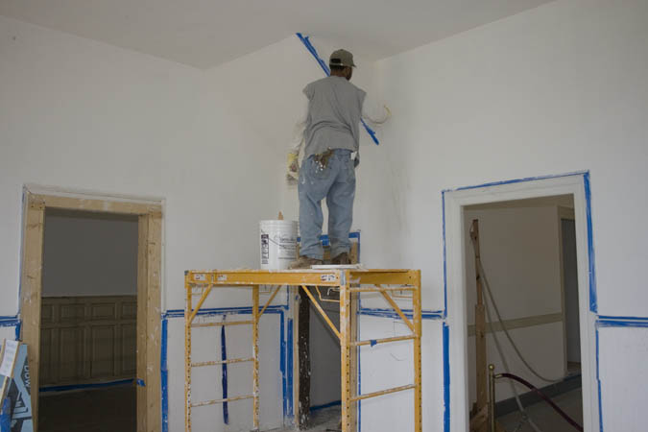
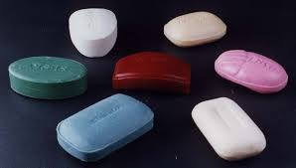
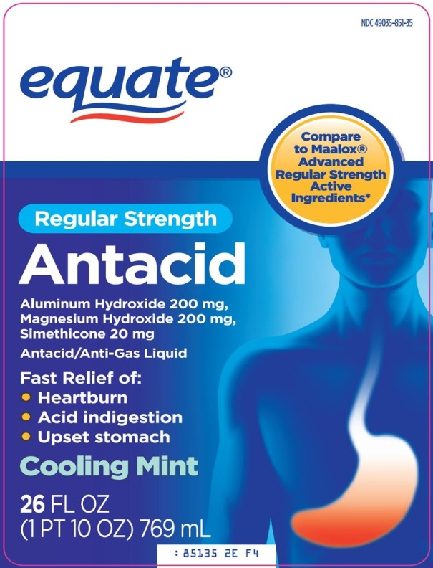
Ca(OH)_{2,} পাতলা
Ca(OH)_{2,} পেষ্ট
বাসা-বাড়ি হোয়াইট ওয়াসের কাজে
পোকামাকড় দমনে
ক্ষারকের ব্যবহার
Mg(OH)₂
NaOH
কাপড়, থালা-বাসন পরিষ্কারের কাজে
এসিডিটি নিরাময়ের কাজে

Slide 10
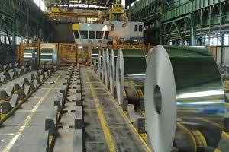
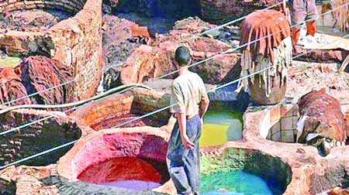
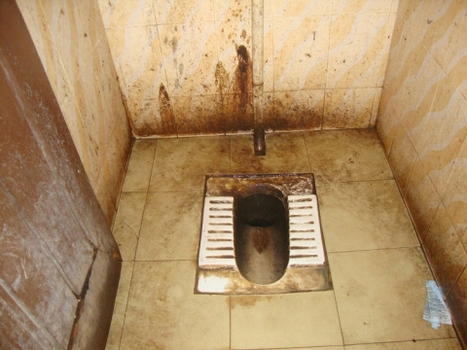
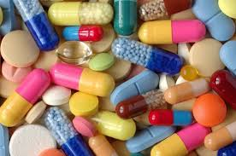
হাইড্রোক্লোরিক এসিডের কয়েকটি ব্যবহার
ইস্পাত তৈরির কারখানায়
চামড়া শিল্পে
টয়লেট পরিষ্কারক হিসাবে
ঔষধ কোম্পানিতে

Slide 11
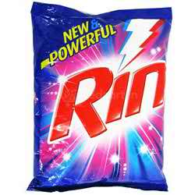
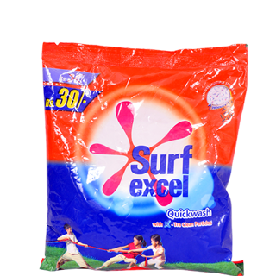
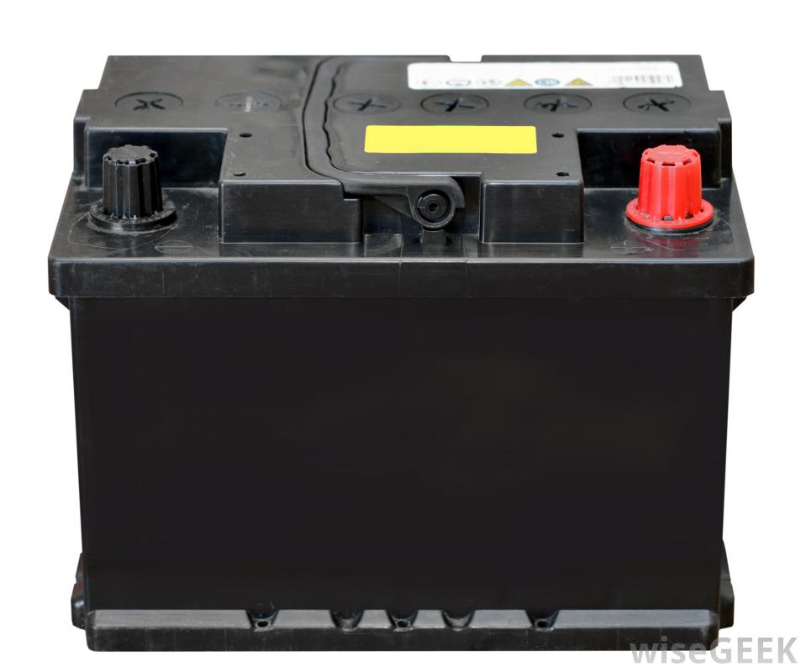
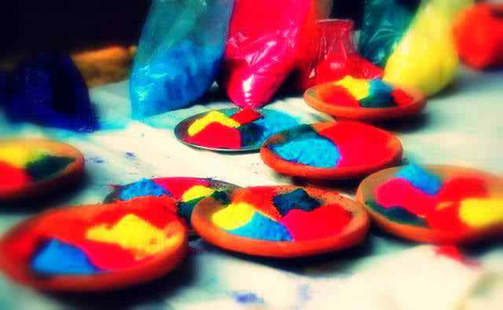
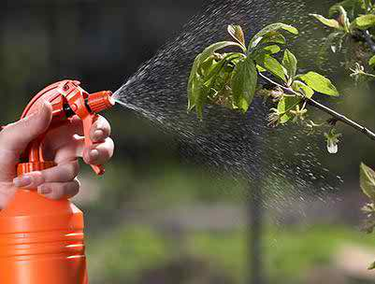
সালফিউরিক এসিডের কয়েকটি ব্যবহার
ডিটারজেন্ট তৈরিতে
ব্যাটারিতে
কীটনাশক হিসাবে
রং তৈরিতে

Slide 12
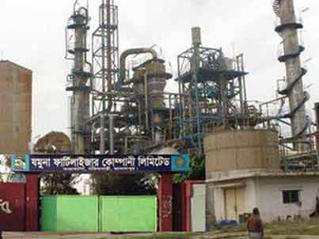
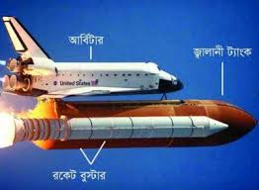
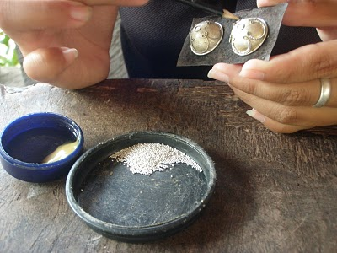
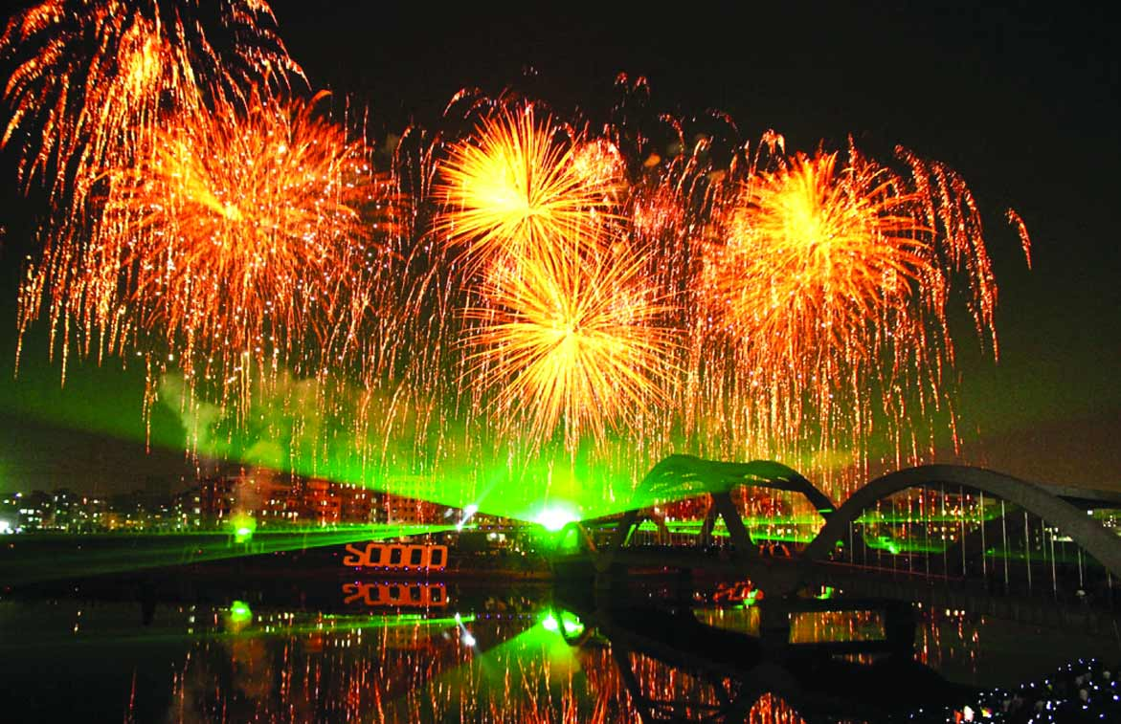
নাইট্রিক এসিডের কয়েকটি ব্যবহার
সার কারখানায়
রকেটের জ্বালানির সাথে
সোনার গহনা তৈরিতে
বিস্ফোরক তৈরিতে

Slide 13
দলগত কাজ
নিচের ছকটি পূরণ কর (একজন চকবোর্ডে লিখবে, অন্যরা খাতায় লিখবে)
এসিডের নাম | রাসায়নিক সংকেত | ব্যবহার
 |  | ১।
 |  | ২।
 |  | ৩।
 |  | ৪।
 |  | ১।
 |  | ২।
 |  | ৩।
 |  | ৪।
 |  | ১।
 |  | ২।
 |  | ৩।
 |  | ৪।

Slide 14
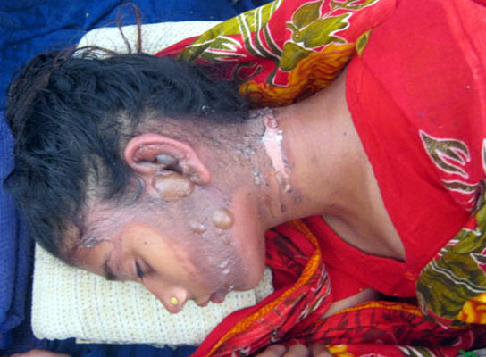
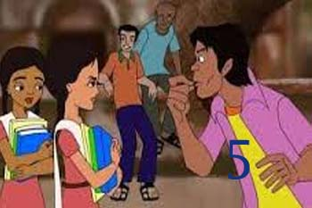
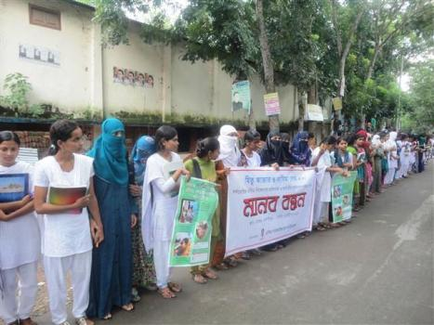
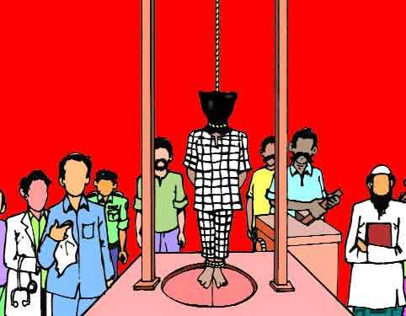
দুষ্ট লোকের এসিড ছোড়ার শাস্তি
দুষ্ট লোক
এসিড আক্রান্ত ব্যক্তি
প্রতিবাদ
শাস্তি

Slide 15
জোড়ায় কাজ
প্রশ্ন: এসিড ছোড়ার বিরুদ্ধে কীভাবে অন্যদের সচেতন করা যায় তা ব্যাখ্যা কর।

Slide 16
বহুনির্বাচনী প্রশ্ন
প্রশ্ন: ১
লাইম ওয়াটারের সংকেত কোনটি ?
(ক) CaO
(খ) Mg(OH)₂
সঠিক উত্তর জানতে বৃত্তে ক্লিক করি
(গ) Ca(OCl)Cl
(ঘ) Ca(OH)₂
HCl রাসায়নিক যৌগটি -
i. খাওয়ার উপযোগী।
ii. খাদ্যদ্রব্য হজমে সাহায্য করে।
iii. ঔষধ, চামড়া শিল্পে ব্যবহৃত হয়।
নিচের কোনটি সঠিক?
প্রশ্ন: ২
(ক) i, ii
(খ) i, iii
সঠিক উত্তর জানতে বৃত্তে ক্লিক করি
(গ) ii, iii
(ঘ) i, ii, iii

Slide 17
গুরুত্বপূর্ণ শব্দসমূহ
লাইম ওয়াটার
মিল্ক অফ লাইম
মিল্ক অফ ম্যাগনেসিয়া
ব্লিচিং পাউডার
ব্যাকিং সোডা
খনিজ এসিড

Slide 18
বাড়ির কাজ
এসিড অপব্যবহার রোধে তুমি কী ভুমিকা রাখতে পার তা ব্যাখ্যা কর?

Slide 19
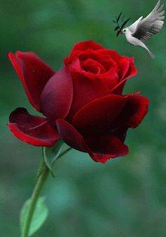
ধন্যবাদ

